Slide 1
弹性云&日常运维
李军亮

Slide 2
大纲
物理机
弹性云
个性化镜像
自助DNS
网络拓扑
自助监控

Slide 3
物理机
机器分布（共2010台，约6万核）
B28：6台，亦庄：130台（必须下架）
黄村：458台，永丰：1416台
IP段识别
192.168.*：B28（世纪互联）
172.17.*：亦庄（移动、世纪互联）
172.22.*：黄村（联通）
172.16.*：永丰（电信）
172.19.*：永丰（电信）
机器占比不均，很多服务无法做双机房

Slide 4

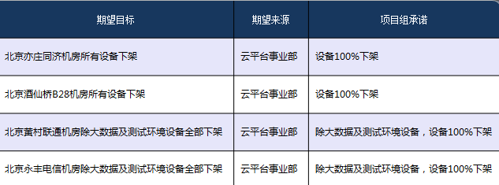
物理机
迁移弹性云
B28/亦庄：必须全部下架
黄村和永丰es、hadoop、kafka/storm、MooseFS、离线模型训练等可保留，其他在线业务应用都必须迁移到马驹桥和廊坊云容器上。

Slide 5
弹性云
资源分布（共42934C）
廊坊
24495C，已用完
容器总数2077，平均单容器11.7C
马驹桥
18439C，已用8566核
容器总数1134，平均单容器8.7C
IP段识别
10.190.*：廊坊（联通）
10.191.*：廊坊（联通）
10.187.*：马驹桥（电信）
机器占比均匀，可要求所有服务双机房

Slide 6
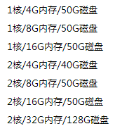
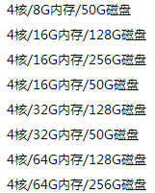
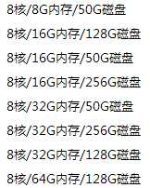
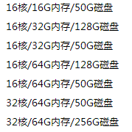

弹性云
宿主机规格
CPU：64C，内存：16*16G=256G，带宽：万Mb
SAS磁盘：8*600G，8*300G，4*300G，转速10K，
容器规格

Slide 7
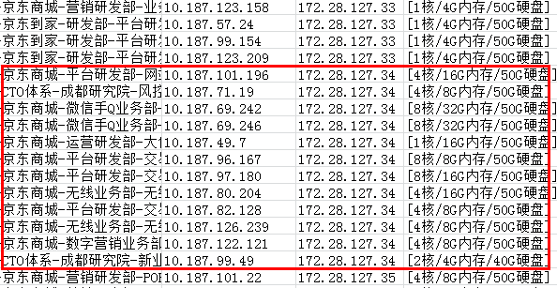
弹性云
系统规格：4C16G-50G
垂直扩缩
所有容器：http://cap.jd.com/instance/usage.do
垂直扩缩：http://cap.jd.com/instance/monitor.do
172.28.127.34上有12个容器，已占59C，内存172G，590G硬盘

Slide 8
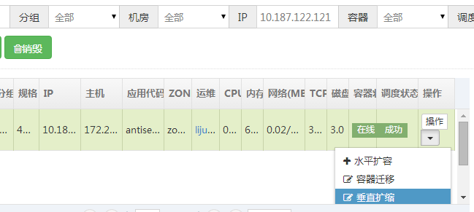
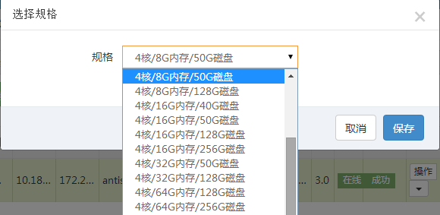
弹性云
垂直扩缩
CPU可扩可缩
内存可扩不可缩
硬盘可扩不可缩

Slide 9
弹性云
资源限制(Cgroup)
CPU
cat /etc/config_info
{"Config": {"Cpuset": "6,7,8,9,10,11,40,41", "Memory": 137438953472}, "host_ip": "172.28.89.85"}
统计方法（vmstat、top看的都是物理机的，无法看本容器的）
mpstat -P ALL 2
cpu_total_and_idle=`cat /etc/config_info | grep -Po 'Cpuset[^\d]+\K[0-9,]+' |tr ',' '\n'|xargs -i grep -w "cpu"{} /proc/stat | awk '{for(i=2;i<=NF;i++){s=s+$i};b=b+$5}END{print s,b}' && sleep 1 && cat /etc/config_info | grep -Po 'Cpuset[^\d]+\K[0-9,]+' |tr ',' '\n'|xargs -i grep -w "cpu"{} /proc/stat | awk '{for(i=2;i<=NF;i++){s=s+$i};b=b+$5}END{print s,b}'`
cpu_used=`echo $cpu_total_and_idle|awk '{printf("%d%%\n",(($3-$1)-($4-$2))/($3-$1)*100)}'`

Slide 10

弹性云
资源限制(Cgroup)
内存
free看到的是宿主机内存情况
查看本容器使用内存
ps -aux|grep -v "RSS"|awk 'BEGIN{total=0}{total+=$6}END{print total}'

Slide 11
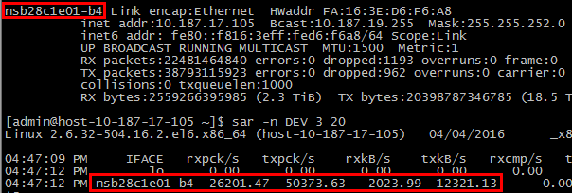
弹性云
资源限制(Cgroup)
网络带宽IO
最大IO=万兆b/宿主机总容器数
当前占用网络IO：sar -n DEV 3 20

Slide 12
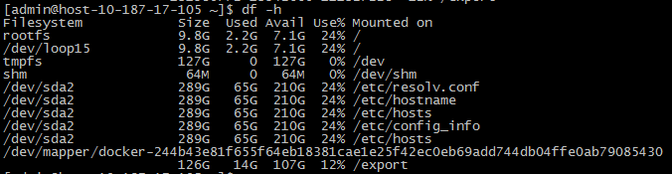
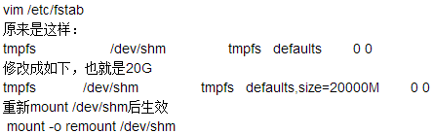
弹性云
资源限制(Cgroup)
硬盘大小
df –h
IO测速
hdparm -t /dev/sda3 （仅限物理机使用）
time $(dd if=/dev/zero of=f1.txt bs=10240 count=500000 && sync)
共享内存
默认最大为64M
如若使用，建议调大

Slide 13
个性化镜像
主要功能
植入root和admin密码
日常使用常见的坑修复、常用系统工具
echo "vm.overcommit_memory = 1" >> /etc/sysctl.conf sed -i '/logrotate.sh$/d' /etc/crontab echo -e '32768\t65535' > /proc/sys/net/ipv4/ip_local_port_range sed -i 's/net.ipv4.ip_local_port_range = 1024/net.ipv4.ip_local_port_range = 32768/g' /etc/sysctl.conf
echo 'core' >/proc/sys/kernel/core_pattern
service rsyslog stop
已经安装的工具有：gdb、iptraf、 expect、sysstat、lsof、rsync、lftp
http://cf.jd.com/pages/viewpage.action?pageId=71969300
时间自动同步(后续考虑加上)
/usr/sbin/ntpdate ntp.jd.com;/sbin/hwclock -w

Slide 14
弹性云
优势
按需申请，节省资源（10台32C物理机 可能不如 20台4C的容器）
一个容器只部署一个应用，功能单一，好运维
资源配额管理，部门自助分配，可快速挤出资源应对紧急项目
劣势
容器稳定性较物理机差
容器出现BUG，修复成本高
不能使用iptables、tcpcopy、iptraf等
链接数与磁盘IO容易受同宿主机上其他容器的影响
常见问题
http://cf.jd.com/pages/viewpage.action?pageId=71104432

Slide 15
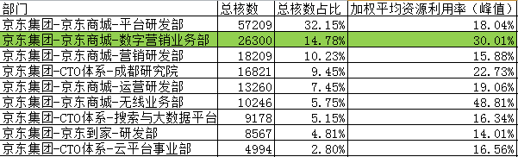
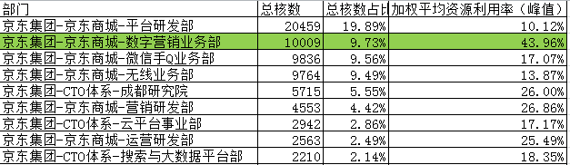
弹性云
分部门资源使用情况
http://cap.jd.com/dept/cpu/usage.do

Slide 16
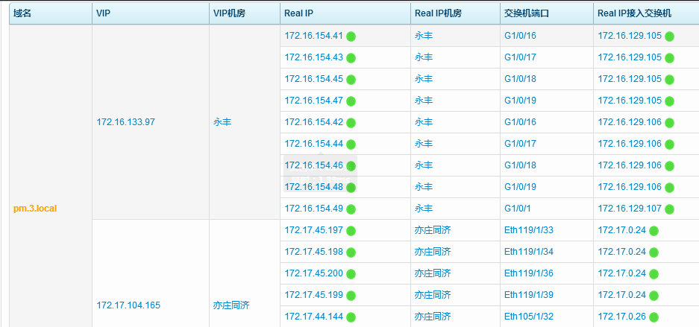
自助DNS
域名→IP查询
http://ops.jd.com/Np/netHealthMonitor

Slide 17
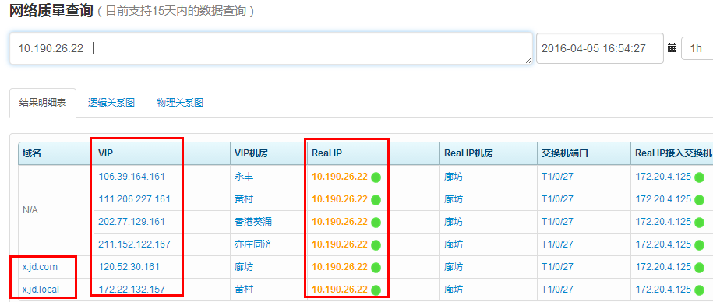
自助DNS
IP→域名查询
http://ops.jd.com/Np/netHealthMonitor

Slide 18
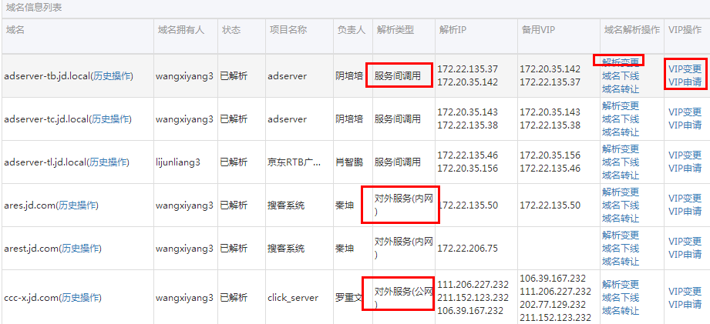
自助DNS
域名申请、VIP申请与变更、解析变更
http://ops.jd.com/Np/dnsMonitor

Slide 19
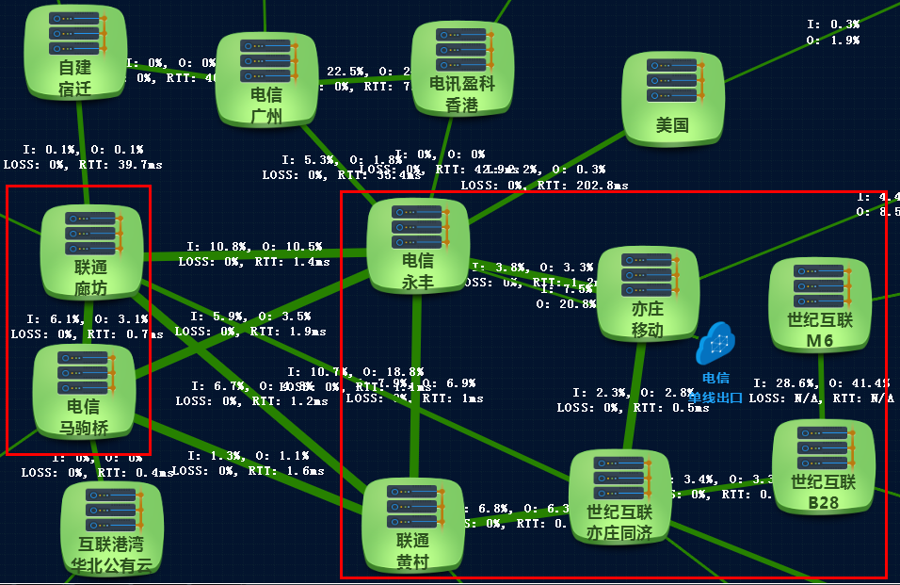
网络拓扑

Slide 20
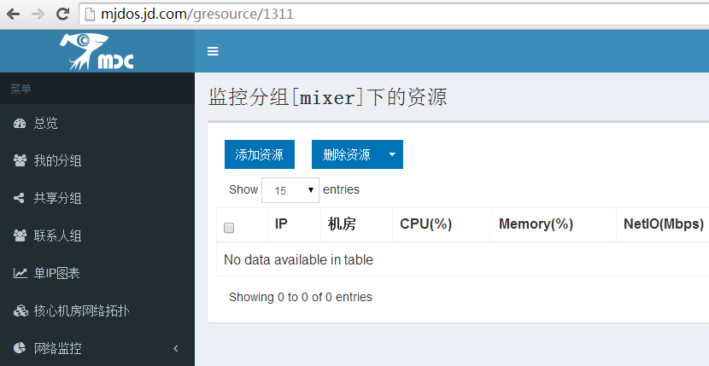
自助监控
物理机和容器监控平台
http://mjdos.jd.com/

Slide 21
Q&A

